Slide 1

Разработка расширения для Jira для планирования и контроля работ
Зав. кафедрой | д. ф.-м. н., проф. | Артемов М. А.
Руководитель | ст. преп. | Мельников В. М.
Обучающийся |  | Цаплина Л. В.

Slide 2
Постановка задачи
Реализовать набор инструментальных и алгоритмических средств, позволяющих:
проверять план на наличие различных ошибок
автоматически корректировать оценку родительских задач
создавать снимки дерева задач вручную
автоматически создавать и удалять устаревшие снимки

Slide 3
Постановка задачи
сравнивать снимки или текущее состояние дерева со снимком по заданным критериям
находить последние измененные задачи
изменять связи между задачами с помощью перетаскивания задач мышью
иметь JQL-функцию для поиска задач заданного плана или его части
Приложение должно поддерживать локализацию интерфейса на русском и английском языке.

Slide 4
Результат анализа существующих решений
Не было найдено ни одного плагина для Jira, в полной мере решающего поставленную задачу
Все проанализированные плагины являются платными
Можно отметить популярность функции перетаскивания задач для реорганизации их структуры

Slide 5
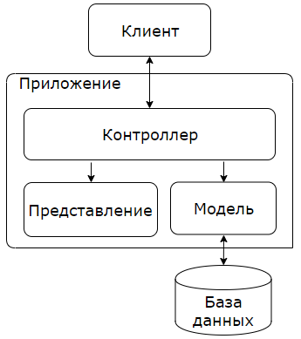
Структура MVC

Slide 6
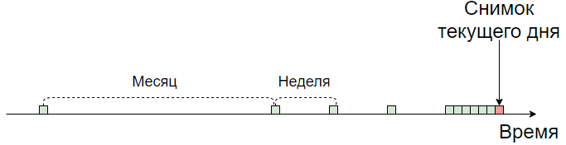
Снимки деревьев задач
Создание снимков вручную
Автоматическое создание снимков
Автоматическое удаление устаревших снимков

Slide 7
Средства реализации
Atlassian Plugin SDK
Maven
H2
Java 8
Active Objects
IntelliJ IDEA 2018.1.1
JavaScript
jQuery
Backbone.js

Slide 8
Требования к аппаратному и программному обеспечению
Jira 7.1.9 или более поздней версии
Все требования к АО и ПО для работы Jira
Дополнительно не менее 610 Кб дискового пространства для расширения

Slide 9
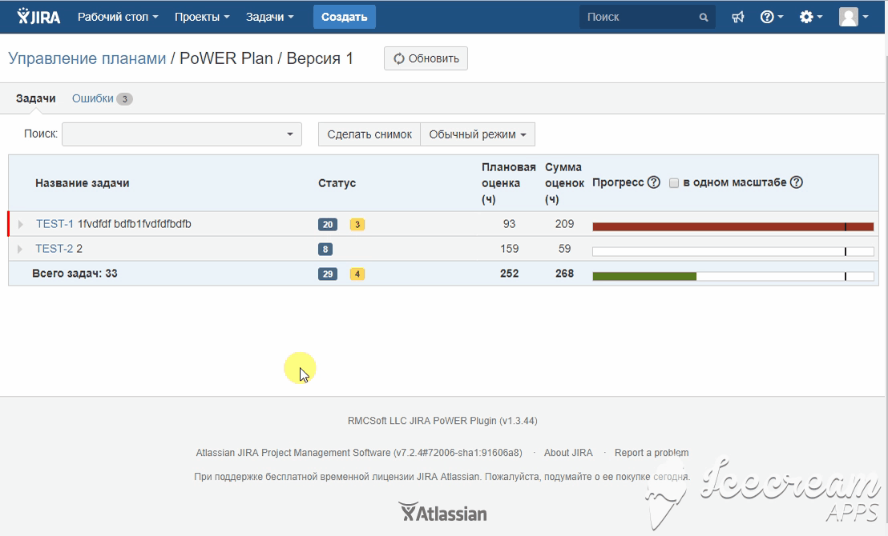
Сравнение снимков

Slide 10
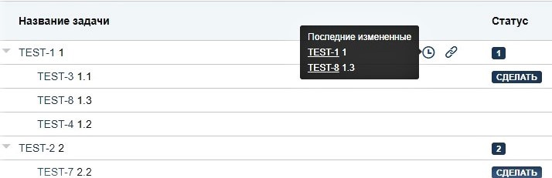
Вывод последних измененных задач

Slide 11
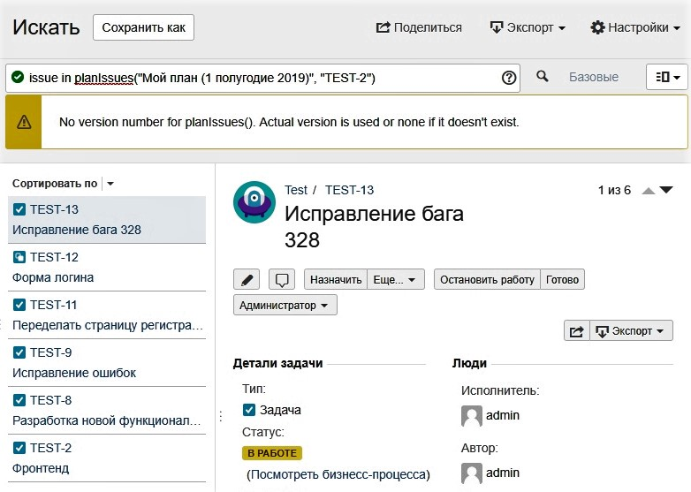
Использование JQL-функции

Slide 12
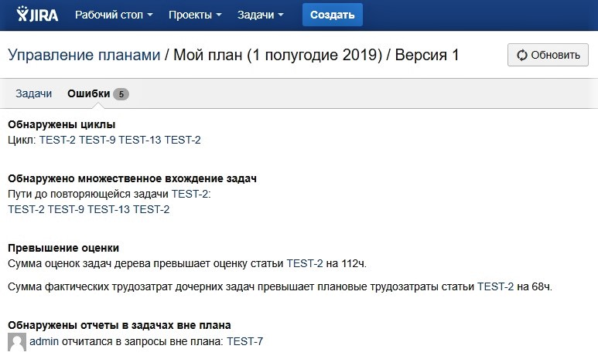
Вкладка «Ошибки»

Slide 13
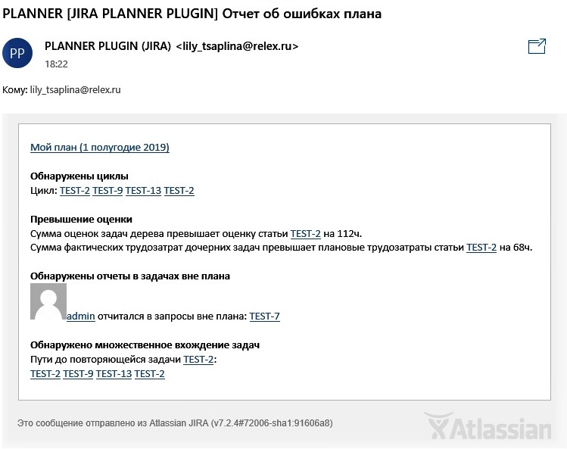
Почтовое уведомление об ошибках плана

Slide 14
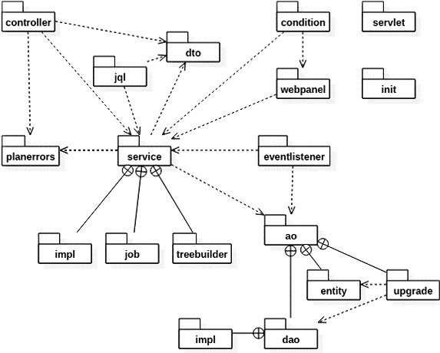
Диаграмма пакетов

Slide 15
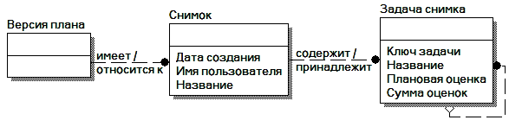
Логическая модель таблиц БД для хранения снимков

Slide 16
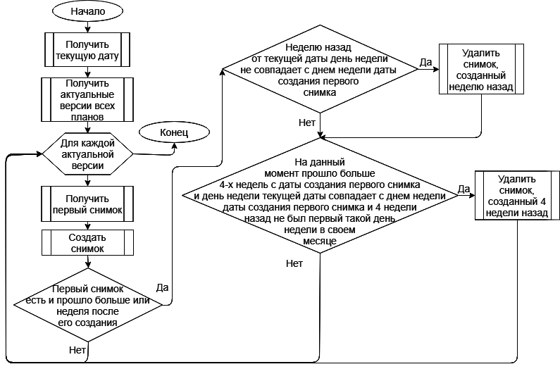
Алгоритм автоматического создания и удаления снимков

Slide 17
Результаты работы
Реализован набор функций Jira-расширения, позволяющих:
проверять план на наличие различных ошибок
автоматически корректировать оценку родительских задач
создавать снимки дерева задач вручную
автоматически создавать и удалять устаревшие снимки

Slide 18
Результаты работы
сравнивать снимки или текущее состояние дерева со снимком по заданным критериям
находить последние измененные задачи
изменять связи между задачами с помощью перетаскивания задач мышью
иметь JQL-функцию для поиска задач заданного плана или его части

Slide 19
Внедрение в производство
Приложение внедрено в работу компании «РЕЛЭКС». После завершения маркетинговой работы приложение будет опубликовано в интернет-магазине плагинов Atlassian Marketplace.

